Slide 1


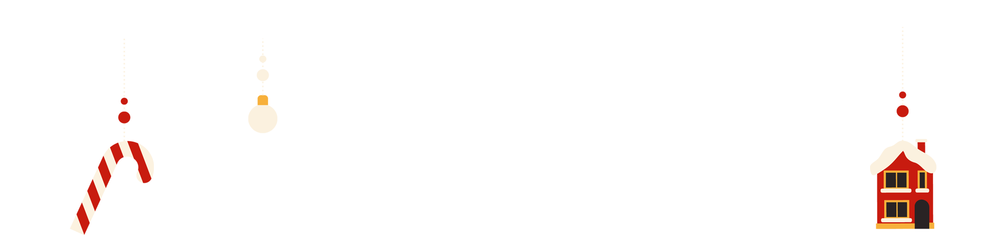




TOÁN
Ngày - Tháng
Tiết 2

Slide 2
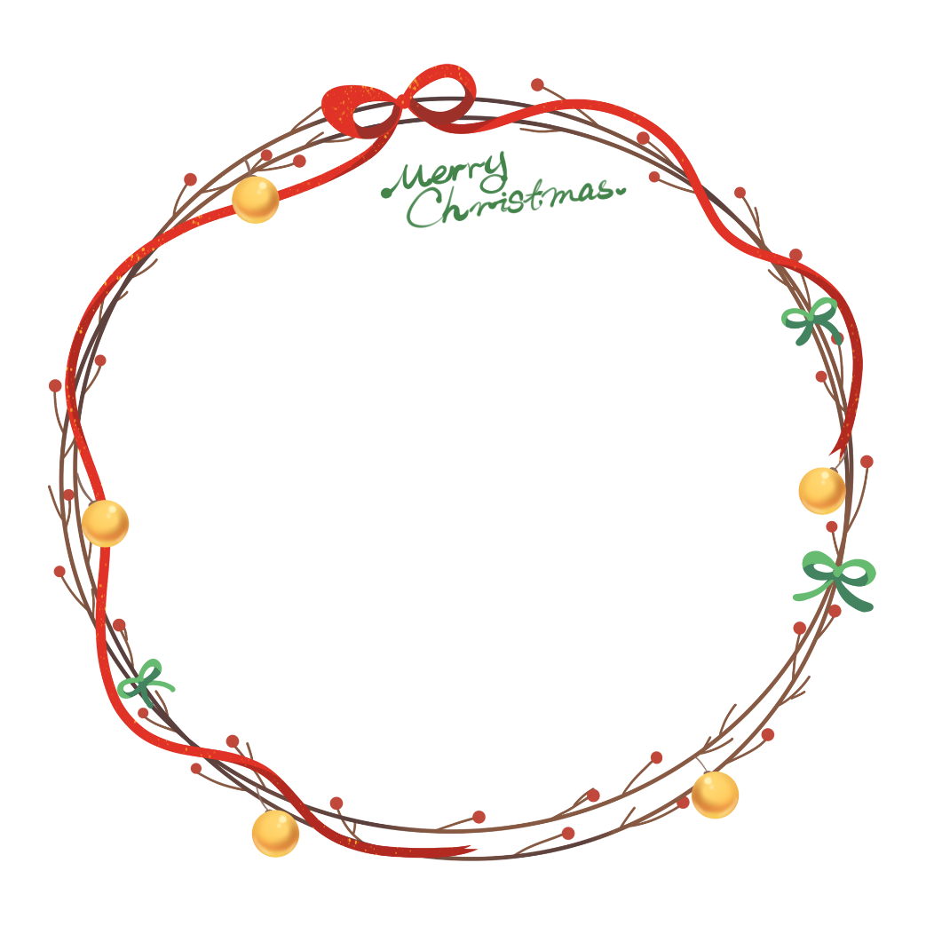
Bài 1

Slide 3
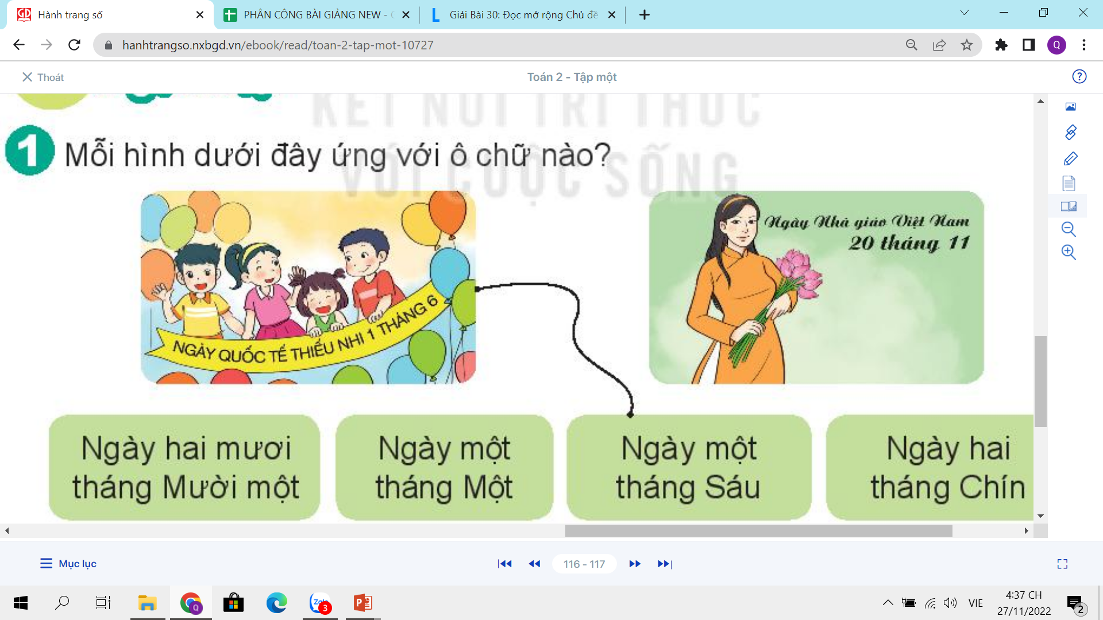

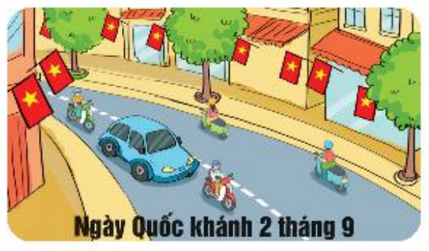
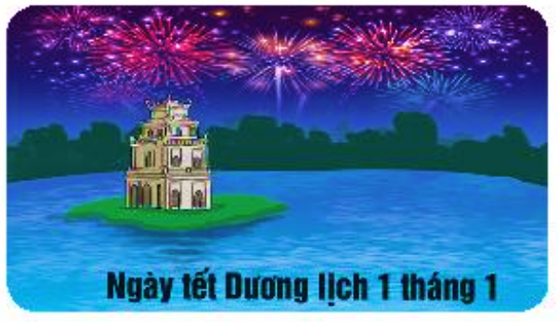
Bài 1: Mỗi hình dưới đây ứng với ô chữ nào?

Slide 4
Ngày một tháng Sáu

Slide 5
Ngày hai mươi tháng Mười một

Slide 6
Ngày một tháng Một

Slide 7
Ngày hai tháng Chín

Slide 8
Bài 2

Slide 9

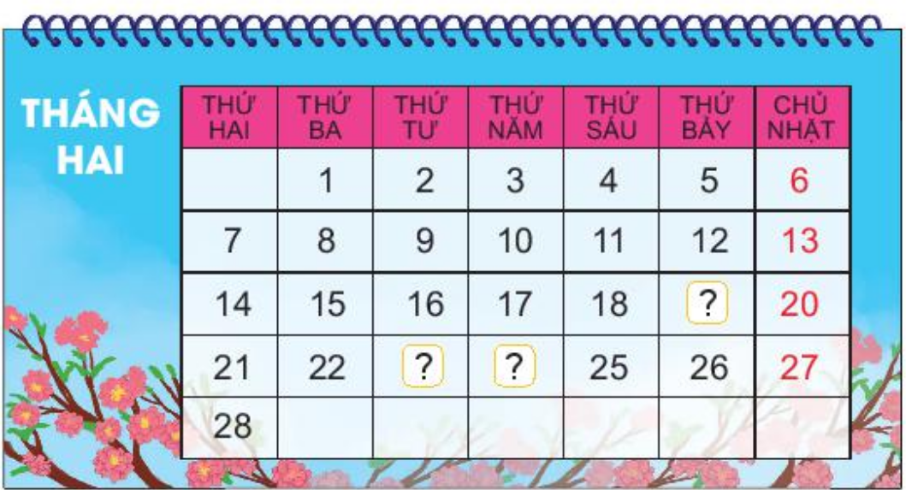

Bài 2: a/ Nêu các ngày còn thiếu trong tờ lịch tháng 2 dưới đây:
19
23
24

Slide 10
Bài 2: b/Xem tờ lịch và trả lời câu hỏi:
Tháng 2 có bao nhiêu ngày?
28
19
23
24

Slide 11
Bài 2: b/Xem tờ lịch và trả lời câu hỏi:
Ngày Thầy thuốc Việt Nam 27 tháng 2 là thứ mấy?
19
23
24
CHỦ NHẬT

Slide 12
Bài 3

Slide 13



Slide 14
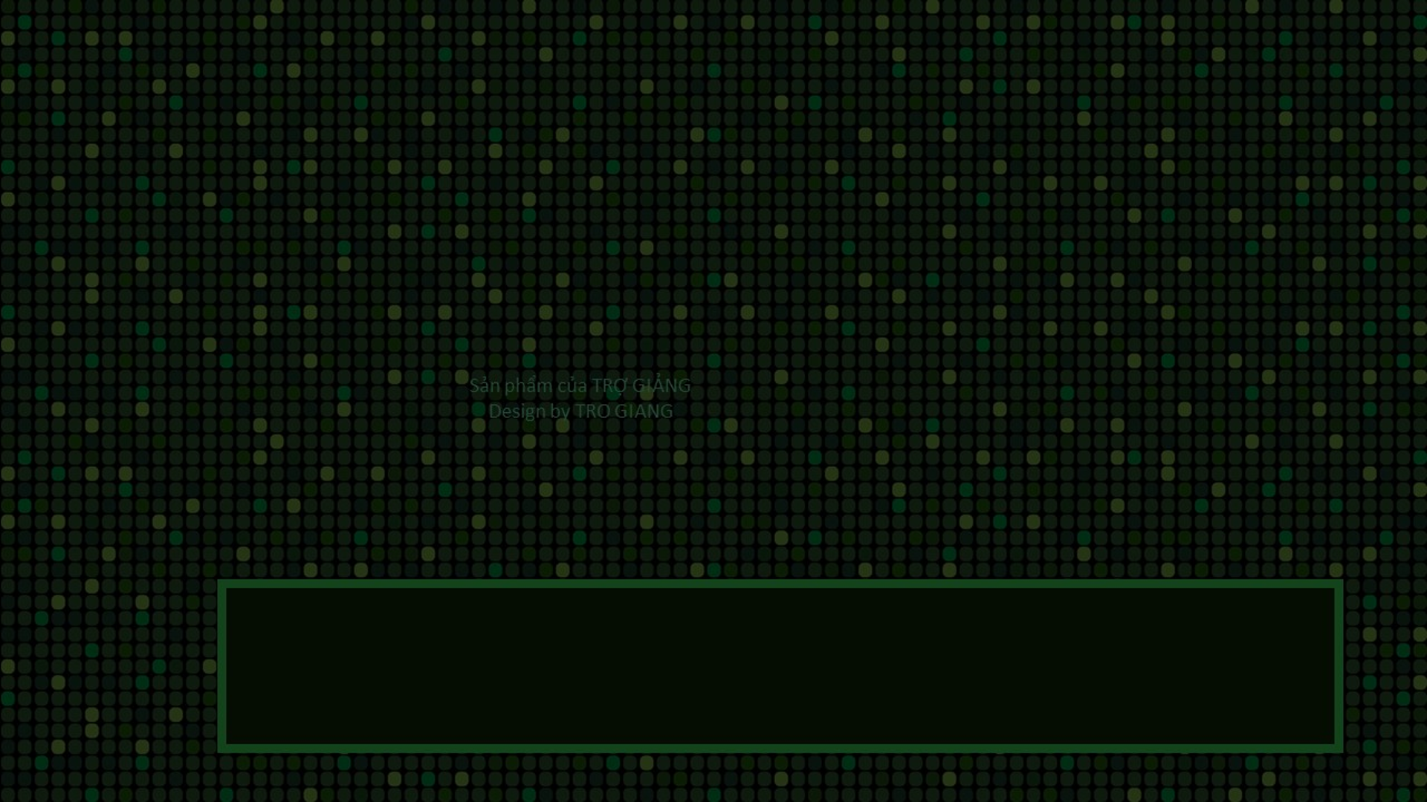
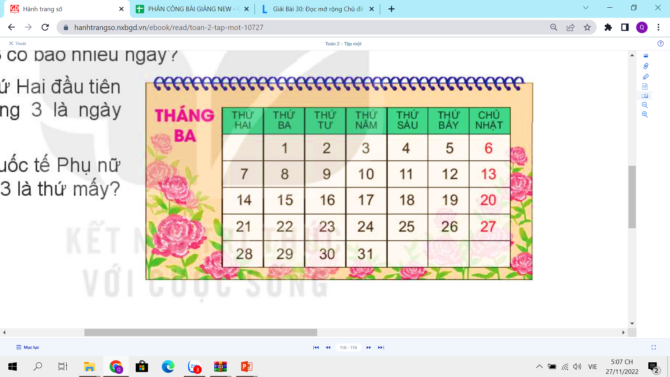




6
5
4
15
3
2
1
.
CÂU HỎI
Tháng 3 có 31 ngày.
Tháng 3 có bao nhiêu ngày?
Notes:
Bấm nút Câu hỏi để hiện ra câu hỏi
Bấm nút Start để đếm ngược 15s
Bấm nút Câu hỏi lần nữa để hiện ra câu trả lời
Bấm qua slide để qua câu tiếp theo

Slide 15
6
5
4
15
3
2
1
.
CÂU HỎI
Ngày thứ Hai đầu tiên của tháng 3 là ngày 7
Ngày thứ Hai đầu tiên của tháng 3 là ngày nào?
Notes:
Bấm nút Câu hỏi để hiện ra câu hỏi
Bấm nút Start để đếm ngược 15s
Bấm nút Câu hỏi lần nữa để hiện ra câu trả lời
Bấm qua slide để qua câu tiếp theo

Slide 16
6
5
4
3
15
2
1
.
CÂU HỎI
Ngày Quốc tế Phụ nữ 8 tháng 3 là thứ Ba
Ngày Quốc tế Phụ nữ 8 tháng 3 là thứ mấy?
Notes:
Bấm nút Câu hỏi để hiện ra câu hỏi
Bấm nút Start để đếm ngược 15s
Bấm nút Câu hỏi lần nữa để hiện ra câu trả lời
Bấm qua slide để qua slide tiếp theo

Slide 17

CHÚC MỪNG CÁC EM

Slide 18
Bài 4

Slide 19
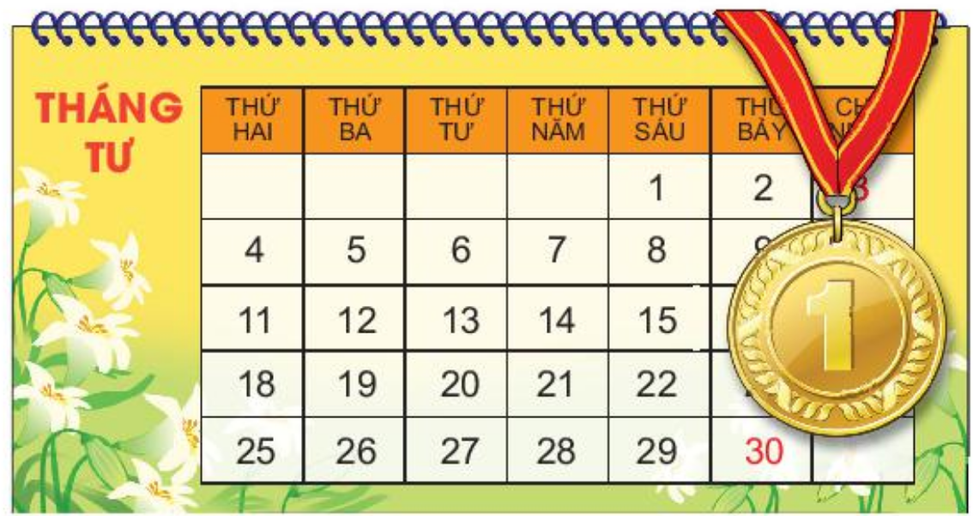

Bài 4: Xem tờ lịch tháng 4 dưới đây rồi trả lời câu hỏi:

Slide 20

Bài 4: Xem tờ lịch tháng 4 dưới đây rồi trả lời câu hỏi:
30
Tháng 4 có ..... ngày.

Slide 21
Nếu thứ Bảy tuần này là ngày Giải phóng miền Nam 30 tháng 4 thì thứ Bảy tuần trước là ngày................
23 tháng 4

Slide 22
Tạm biệt!

Slide 23


Soạn bài giảng yêu cầu các khối lớp
Thiết kế bài giảng E – Learning
MĂNG NON – TÀI LIỆU TIỂU HỌC
Mời truy cập: MĂNG NON- TÀI LIỆU TIỂU HỌC | Facebook
ZALO : 0382348780 - 0984848929

